Slide 1
Segurança

Slide 2
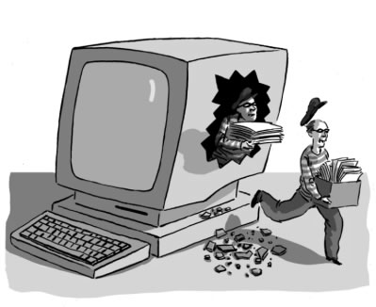
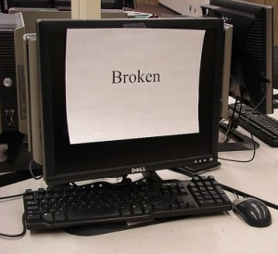
Conceitos Introdutórios
Sistemas Operativos desempenham um papel gradualmente mais importante na sociedade de informação
Insegurança ao nível do SO = Prejuízos
Objetivos de um sistema computacional
Confidencialidade de dados
Ameaça: Acesso a informação
Integridade dos dados
Ameaça: alteração de informação crítica
Disponibilidade do sistema
Ameaça: negação de serviço

Slide 3
Intrusos no sistema
Os potenciais intrusos podem ser catalogados em:
Intrusos ocasionais com poucos conhecimentos técnicos.
Por exemplo, utilizadores com acesso a diretorias partilhadas que “consultam” ficheiros de outros utilizadores.
Intrusos internos com conhecimentos técnicos.
Consideram um desafio e têm tempo para ”investir”.
Indivíduos que pretendem obter ganhos com o ataque
Nesta categoria pode encontrar-se:
iniciativa pessoal através de mudança de contas de bancos ou chantagem
espionagem comercial e militar a soldo de terceiros
Intrusos de diferentes categorias têm objetivos e metodologias diferentes

Slide 4
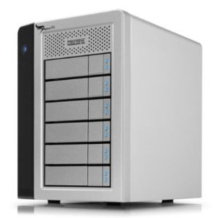
Perda acidental de dados
Para além das ameaças causadas por intrusos, devemos ter ainda em conta:
Fenómenos da natureza: fogos, cheias, terramotos, guerras, motins, etc…
Erros de software e hardware: discos avariados, erros de programas, …
Erros humanos: dados mal introduzidos, comandos mal dados: rm -rf /, etc...
Formas de prevenir estas ameaças:
backups armazenados longe dos originais
redundância de hardware (RAID,...), etc.

Slide 5
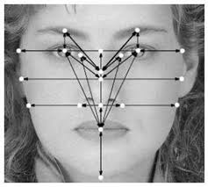
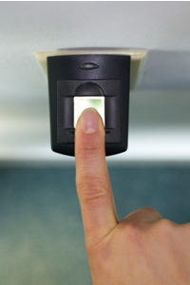
Autenticação de utilizadores
Um utilizador que pretenda entrar no sistema, deverá autenticar-se
Sistemas de autenticação:
Biométricos: impressão digital, íris, fotografia, Face ID …
Dispositivos físicos: smartcard, …
Passwords
mostrar asteriscos, recusar login inválido, etc...
Comprometer a segurança de passwords...
Engenharia social
telefonar ao sysadm, ver pass por baixo do teclado
Vulnerabilidades do sistema
Ataque de força bruta (dicionários, ...)

Slide 6
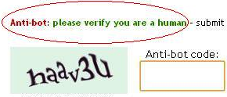
Ataques de força bruta em Unix
/etc/passwd disponível publicamente com a password encriptada. Bastava um dicionário e comparar as passwords
Atualmente, informação encriptada em /etc/shadow
Mais difícil pois não pode ser feito off-line. Terá de se utilizar telnet/ssh sucessivamente.
Esquemas automáticos de submissão de pares login/pass podem ser tentados mas com muita dificuldade
Desafio – resposta Na criação de algumas contas web apresenta-se uma pergunta para evitar robots com esquema automático

Slide 7
Ataques de dentro do sistema
Ataques realizados depois do utilizador ter feito login
Objetivos
Obter um grau mais elevado de permissões sobre o sistema
Obter contas noutras máquinas

Slide 8
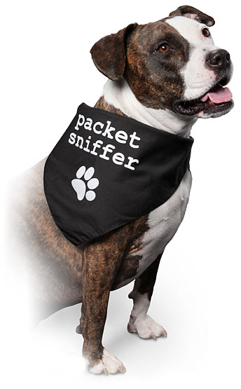
Ataques de dentro do sistema
Algumas técnicas
Trojan - Aplicações que substituem as originais
Tem de se ser “root” ou aproveitar-se de problemas de PATH.
Exemplo: ftp, login, ... com comportamento diferente. Programa que substitui “login” e envia pass por email.
Existem “root kits” com Trojans já preparados para diferentes sistemas.
Sniffing - Aplicação que escuta o tráfego da placa de rede (intercetando ligações a outras máquinas) ou mesmo de toda a rede (HUBs, broadcast em switchs)
capsa free - Portable network analyser (packet sniffer) freeware for windows
Carnivore, later renamed DCS1000, was a system implemented by the FBI
Wireless Diagnostics – “secret” packet Sniffer in OS X
dSniff, sniffit, tcpdump ...
Notes:
OS X Yosemite Has A Secret Packet Sniffer: Wireless Diagnostics located in /System/Library/CoreServices/Applications/
http://www.colasoft.com/capsa/

Slide 9
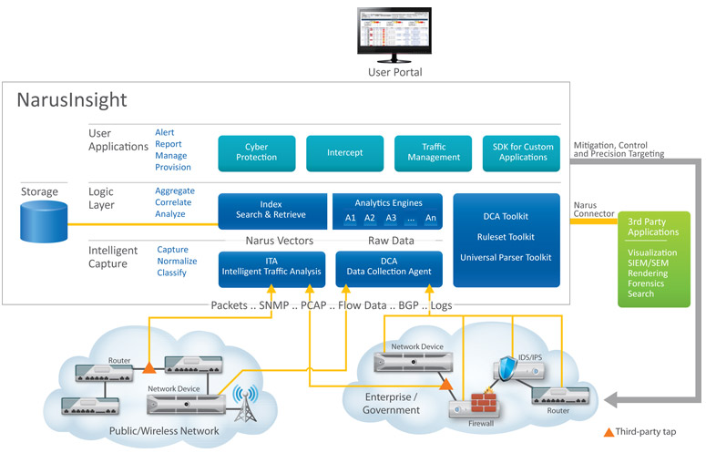
Ataques de dentro do sistema
Notes:
OS X Yosemite Has A Secret Packet Sniffer: Wireless Diagnostics located in /System/Library/CoreServices/Applications/
http://www.colasoft.com/capsa/

Slide 10
Ataques de dentro do sistema
Algumas técnicas
Spoofing - pressupõe fazer-se passar por quem não é
Spoofing de servidores: hijacking de IP
Spoofing de login: fazer um programa que se parece com o programa de sistema que pede o login e pass.
Bombas lógicas - um programa que se não for feita regularmente uma determinada operação, como inserir uma password, despoleta uma ação ilícita sobre o sistema. Potencialmente utilizado por empregados com medo de despedimentos.

Slide 11
Ataques de dentro do sistema
Algumas técnicas
Trap doors - código inserido por programadores do sistema para passarem verificações de identidade. Por exemplo: se for inserido o login “xpto”, não pede pass.
Buffer overflow - derivado de muitos sistemas serem escritos em C. O compilador de C não verifica escrita fora das fronteiras de um array.
Exemplo: char frase[100]; frase[1024]=0; Podemos então sobrepor o Return Address da função com código indevido. A utilização da função gets() é uma fonte destes ataques. Por isso, o compilador avisa... Mais grave em programas que correm com o SETUID de root.
Notes:
https://www.owasp.org/index.php/Buffer_Overflow

Slide 12
Outras informações
Outras técnicas (ataques remotos):
Internet Worms - vírus que se propaga entre máquinas da mesma rede, utilizando uma vulnerabilidade nelas presente.
Terminologia
Os “exploits” (programas que exploram vulnerabilidades do sistema ou das suas aplicações) maioritariamente aproveitam-se de Buffer Overflows.
“Script Kiddies” são pessoas que não percebem os ataques que realizam mas apenas seguem “receitas”. Estas geralmente estão disponíveis em sites Web ou em canais de IRC.

Slide 13
Distribuições Linux relacionadas
Kali Linux (BackTrack até 2013)
BackTrack - a maior coleção de ferramentas (article)
validação de sistemas de segurança.
hacking para wireless, engenharia social, ...
testes de entrada em sistemas
projeto open-source dos mesmos autores do BackTrack.
baseado em Debian
BackBox Linux
baseado no Ubuntu.
desenhado para ser rápido e precisar de poucos recursos.
DEFT Linux
Live Hacking OS, ...
Notes:
BackTrack Linux: The Ultimate Hacker's Arsenal
http://www.admin-magazine.com/Articles/BackTrack-Linux-The-Ultimate-Hacker-s-Arsenal

Slide 14
Deep Web
Deep Web
aka Deepnet, invisible Web, DarkNet, Undernet, Dark Web …
World Wide Web content that is not part of the Surface Web. Not indexed by standard search engines.
Darknet
network that can only be accessed with specific software, configurations, or authorization
Tor Browser (https://www.torproject.org)
protects you by bouncing your communications around a distributed network of relays run by volunteers all around the world: it prevents somebody watching your Internet connection from learning what sites you visit, it prevents the sites you visit from learning your physical location, and it lets you access sites which are blocked

Slide 15
Como proteger de ataques
Firewalls, DMZs e definição de regras
Comunicações seguras (SSH)
Definição de políticas
Auditor de vulnerabilidades (Nessus, Saint, OpenVAS, ...)
Intrusion Detection System’s (Snort)
Assinatura digital de ficheiros (tripwire)
Interpretação de logs (scanlogd)
...
Notes:
Nessus is a proprietary comprehensive vulnerability scanner
SAINT is computer software used for scanning computer networks for security vulnerabilities, and exploiting found vulnerabilities
http://www.openvas.org/ Open Source Vulnerability Assessment System
Snort is a free and open source network intrusion prevention system (NIPS) and network intrusion detection system
https://www.tripwire.com/
http://manpages.ubuntu.com/manpages/zesty/man8/scanlogd.8.html

